Slide 1
Katedra kybernetiky a biomedicínského inženýrství, FEI, VSB-TUO
Průmyslová robotika II
Integrace osvětlení robota klavíristy

Slide 2
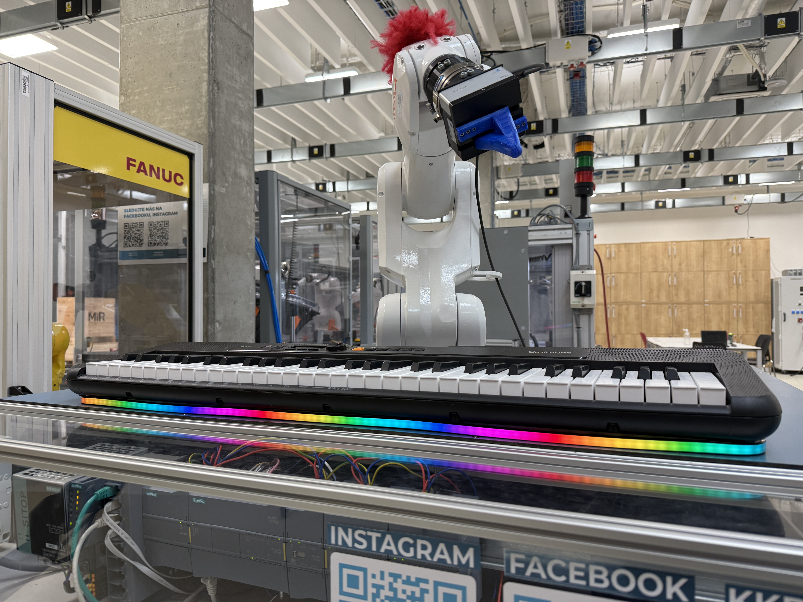
Integrace osvětlení robota klavíristy
Robot klavírista disponuje dvojím osvětlením. První osvětlení je ze spodní strany celého systému a umožňuje uživateli zobrazovat vnitřní stavy systému. Druhé osvětlení je pod samotným piánem/klaviaturou a slouží pro vizualizaci zmáčknuté klávesy spolu s vizuálním efektem.

Slide 3
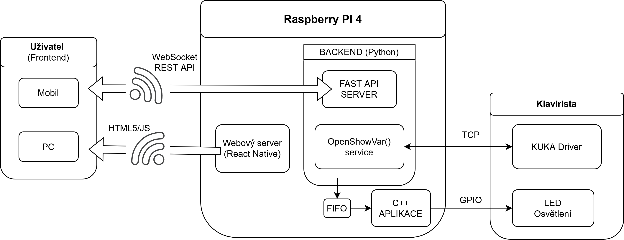
Blokové schéma

Slide 4
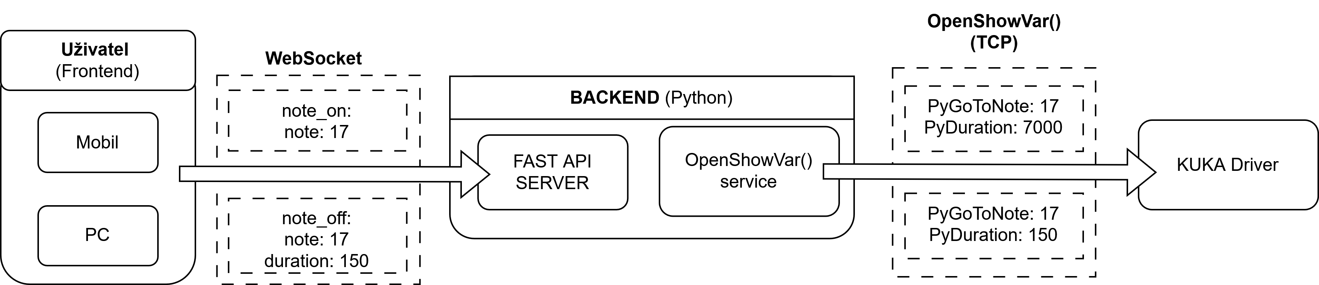
Ukázka toku dat jednoho zmáčknutí klávesy

Slide 5
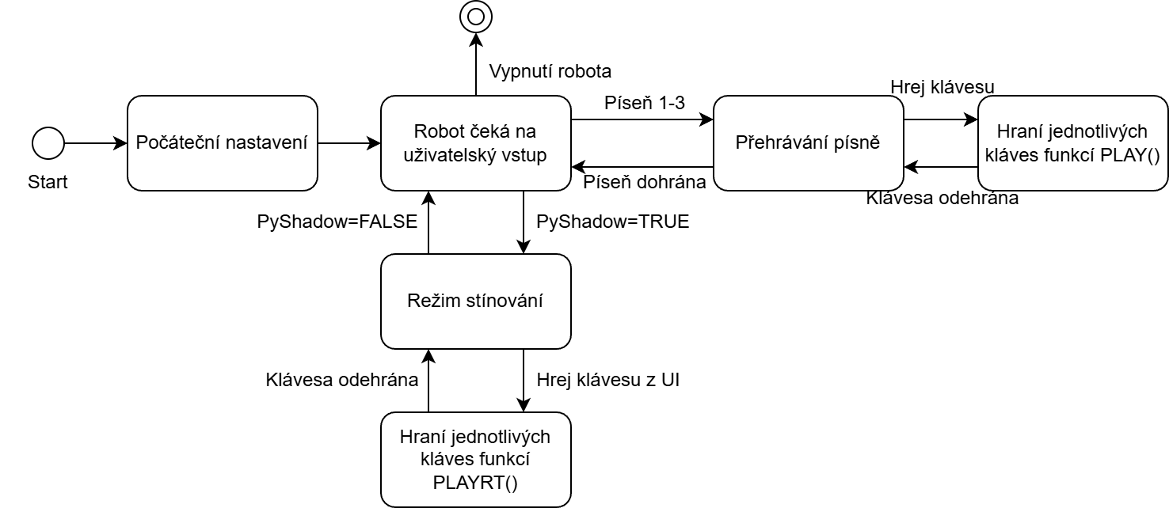
KUKA

Slide 6
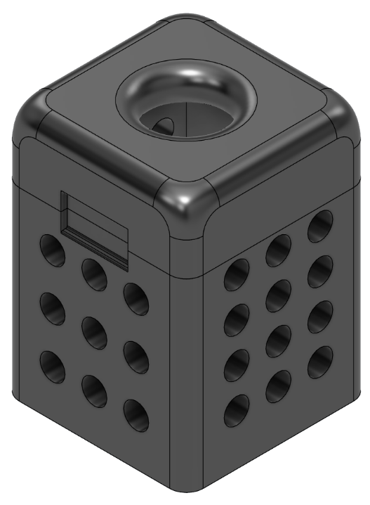
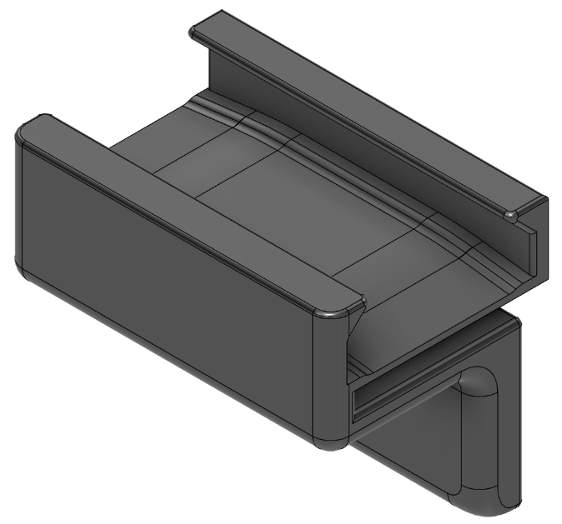
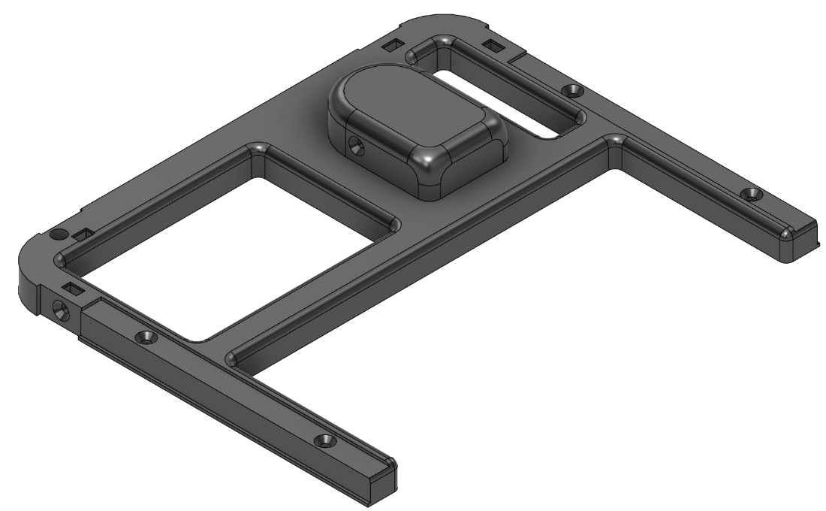
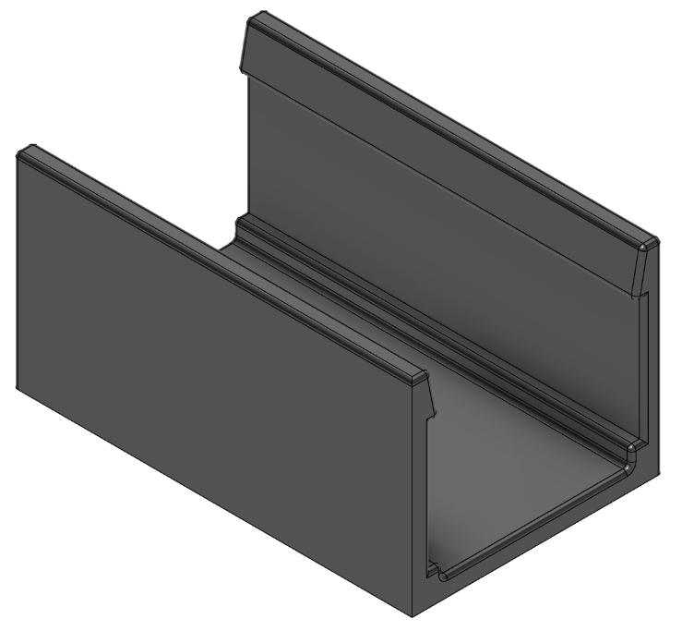
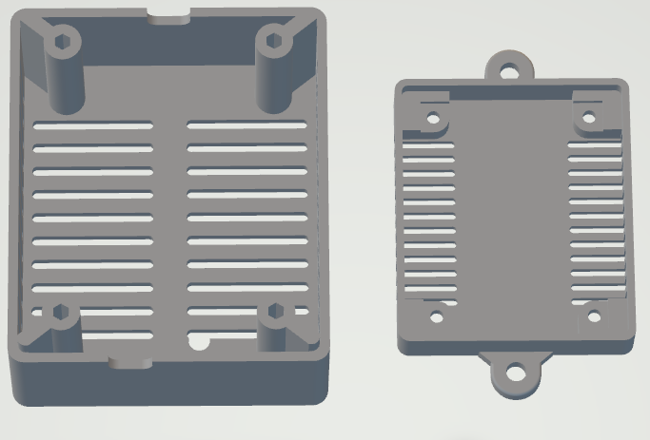
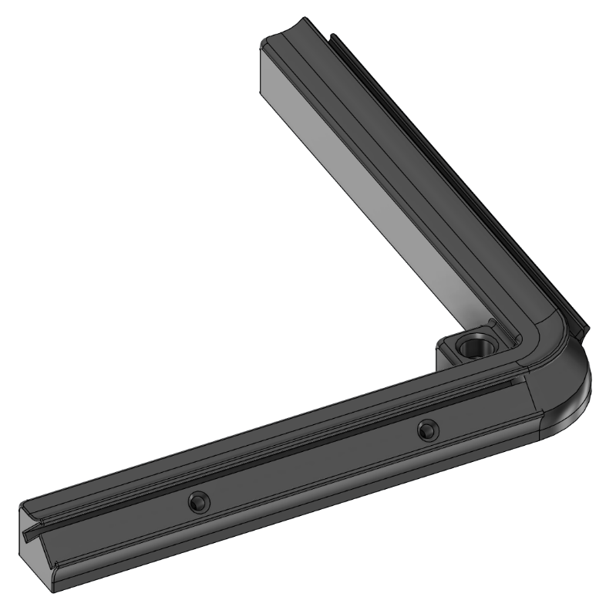
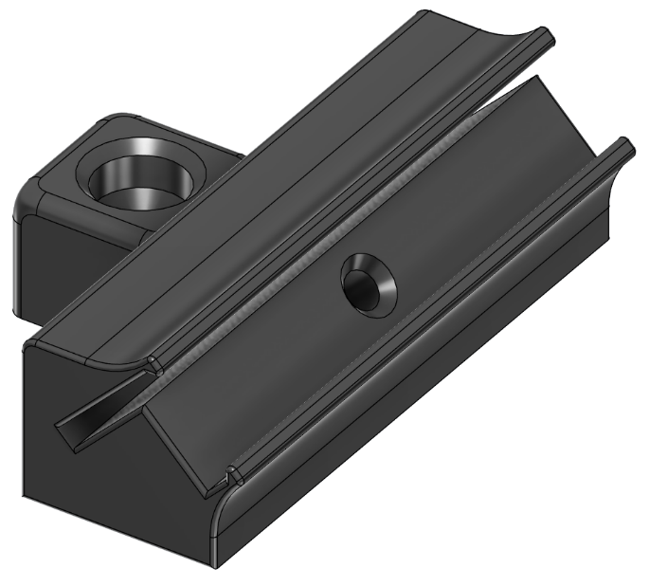
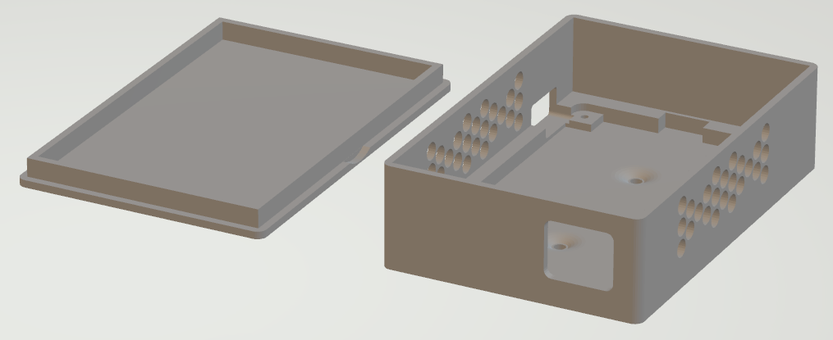
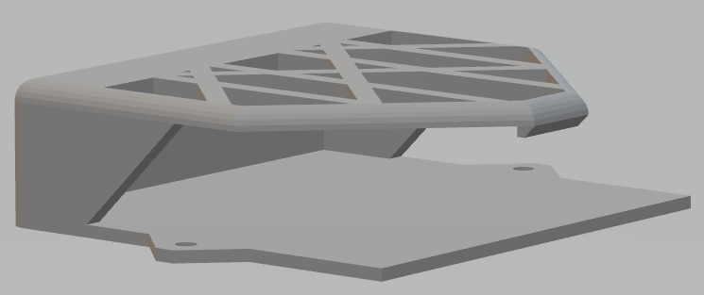
3D modely

Slide 7
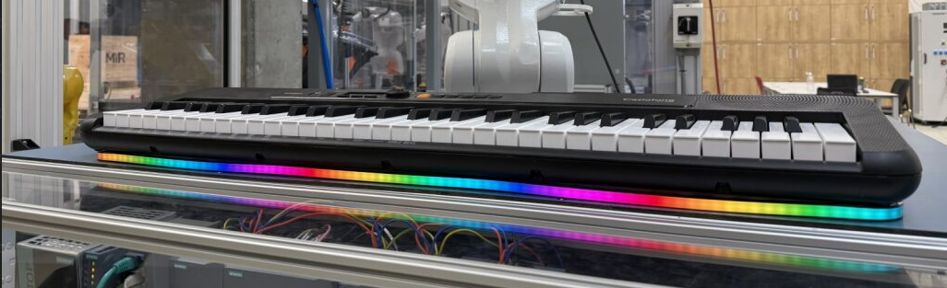
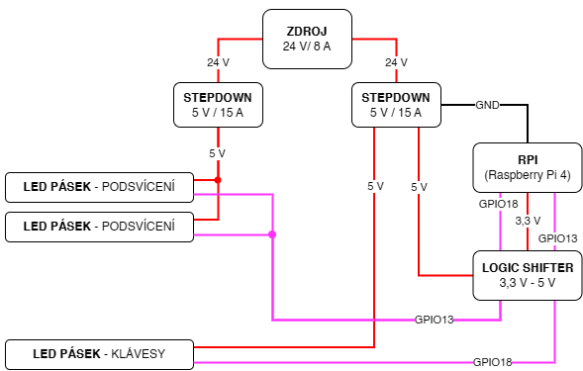
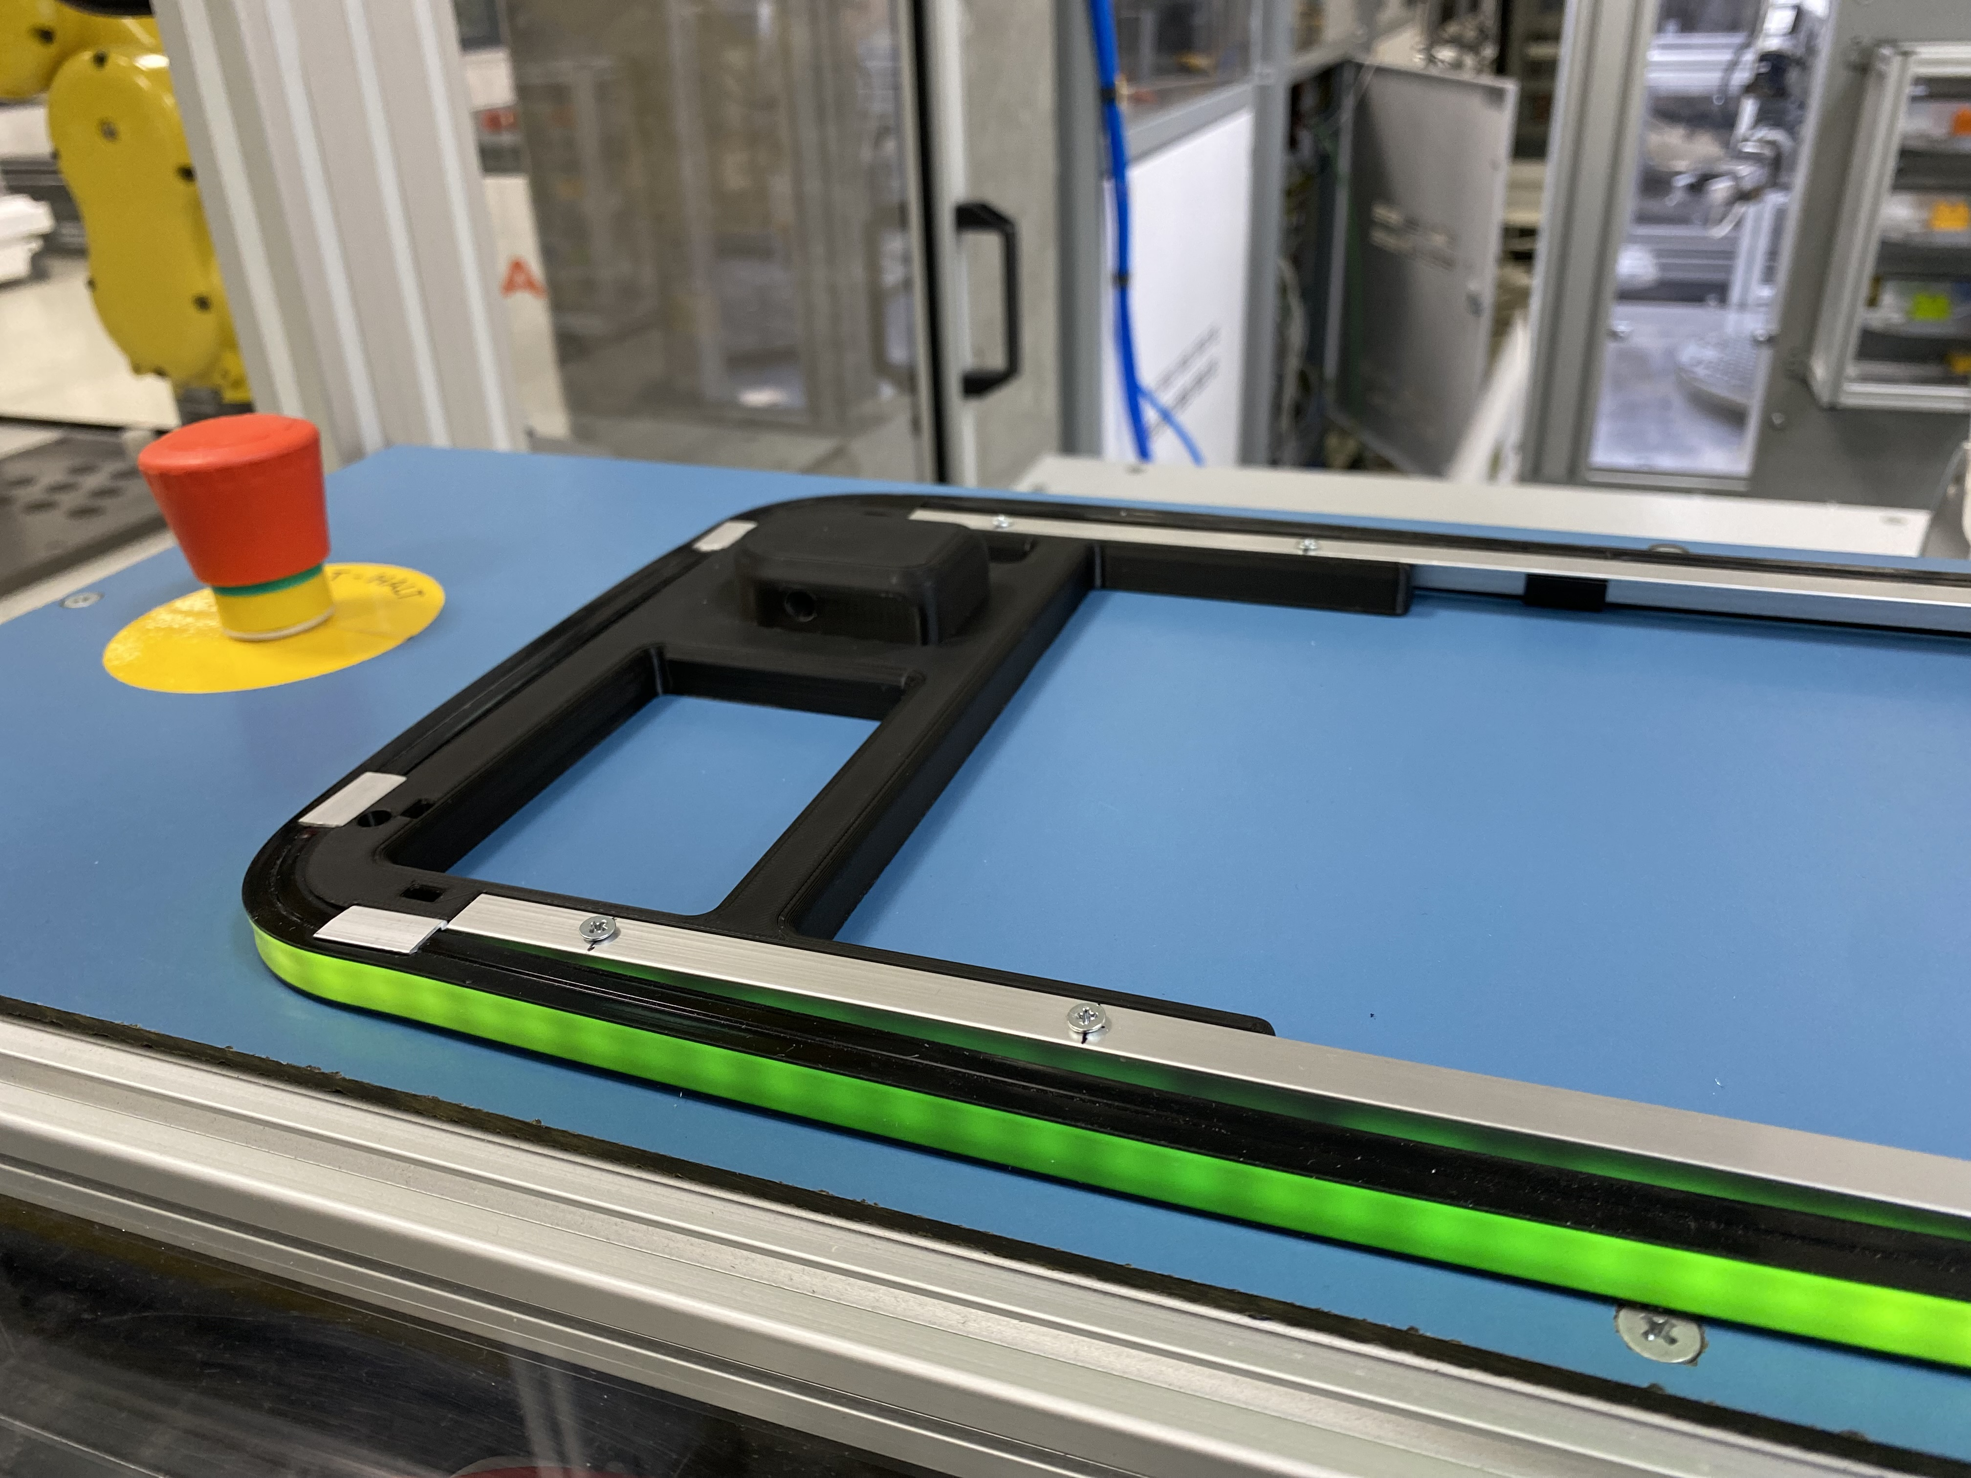
LED pásky
C++
rpi_ws281x

Slide 8
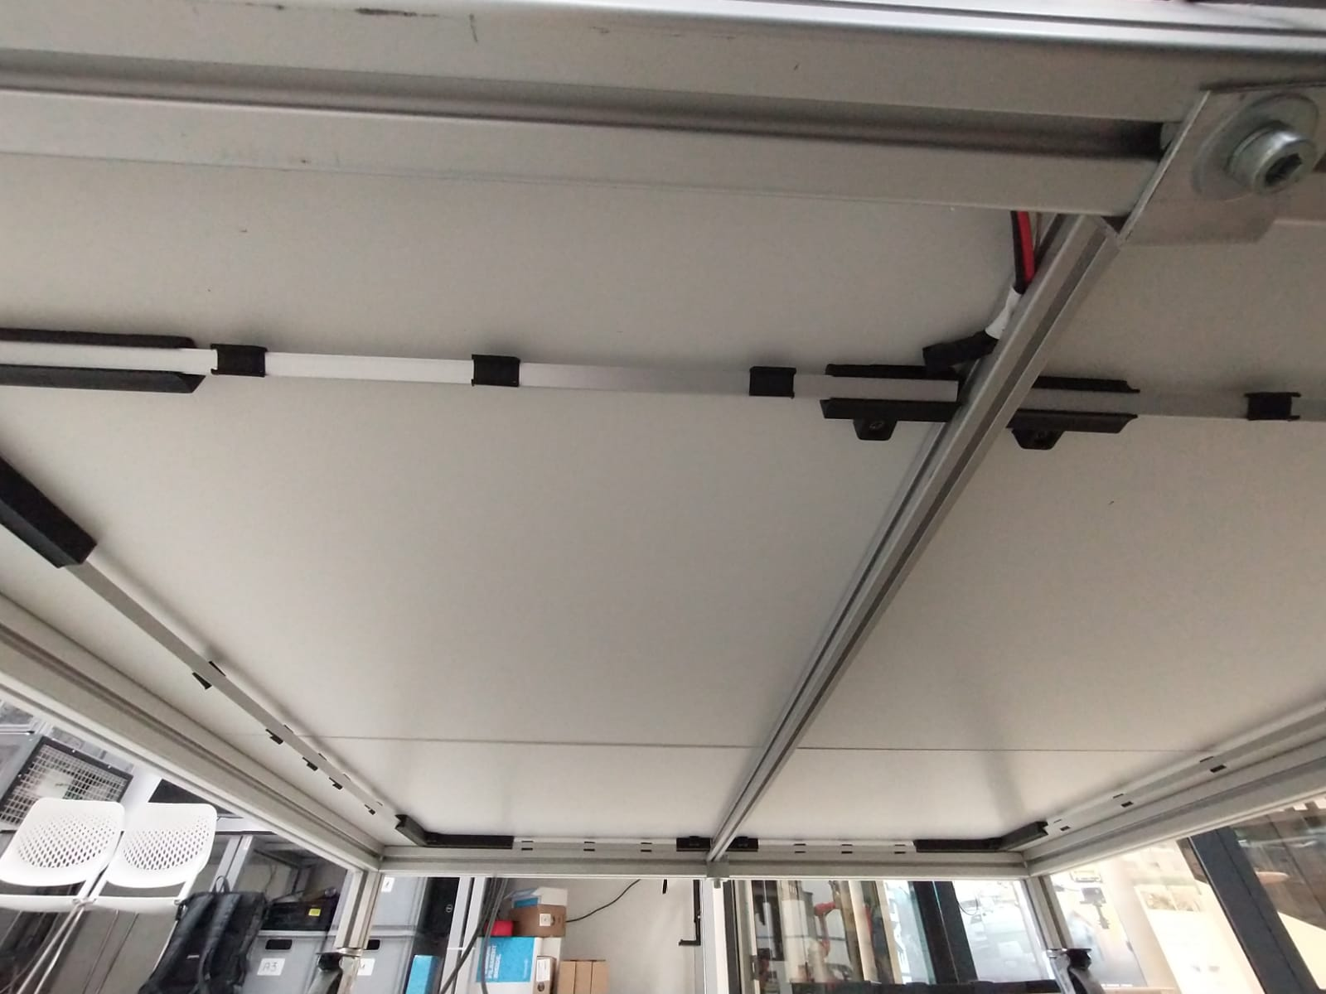
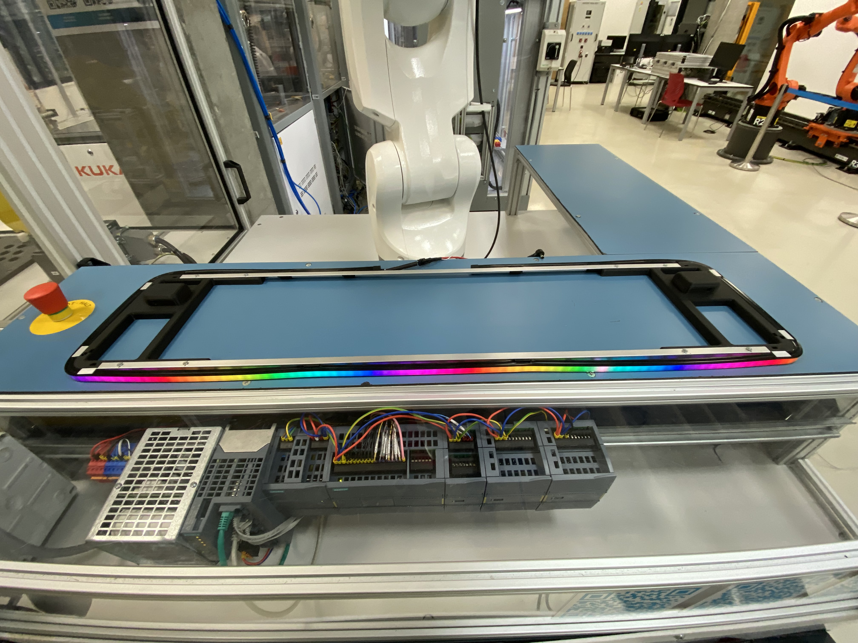
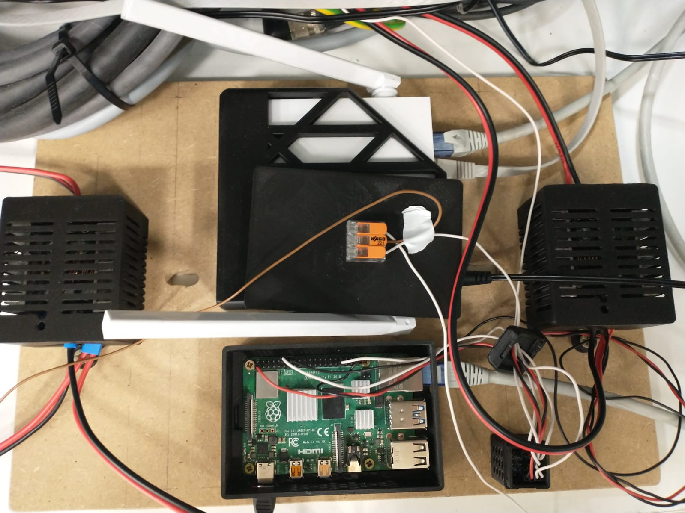
Konstrukce

Slide 9
Průmyslová robotika II
Integrace osvětlení robota klavíristy
Děkujeme za pozornost

